Slide 1
8장 트랜잭션, 동시성 제어, 회복 (Transaction, Concurrency, Recovery)
데이터베이스응용
2024-11-28(목)
한문석

Slide 2
트랜잭션, 동시성 제어, 회복

Slide 3
목차
트랜잭션
동시성 제어
트랜잭션 고립 수준
회복

Slide 4
트랜잭션 고립수준
Transaction Isolation Level

Slide 5
학습내용
트랜잭션 동시 실행 문제
트랜잭션 고립 수준 명령어
트랜잭션 고립 수준 실습

Slide 6
Transaction Isolation Levels
Isolation : I in the acronym ACID
InnoDB 4개 고립화 수준 제공
READ UNCOMMITTED
READ COMMITTED
REPEATABLE READ
SERIALIZABLE

Slide 7
트랜잭션 동시 실행 문제: 시나리오
트랜잭션의 읽기(read)/쓰기(write)
 | 트랜잭션1 | 트랜잭션2 | 발생 문제 | 동시접근
[상황 1] | 읽기 | 읽기 | 읽음 (읽기만 하면 아무 문제가 없음) | 허용
[상황 2] | 읽기 | 쓰기 | 오손 읽기 반복 불가능 읽기 유령 데이터 읽기 | 허용 혹은 불가 선택
[상황 3] | 쓰기 | 쓰기 | 갱신손실 (절대 허용하면 안 됨) | 허용불가 (LOCK을 이용)

Slide 8
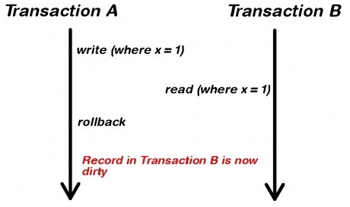
오손 읽기(Dirty Read)
다른 용어
임시갱신(Temporary Update)
Uncommitted Dependency
트랜잭션 1: 읽기/트랜잭션 2: 쓰기
T2가 작업한 중간 데이터를 읽어 문제됨
트랜잭션 2가 철회(ROLLBACK)할 경우
트랜잭션 1은 무효가 된 데이터를 읽게 됨
잘못된 결과를 도출하는 현상

Slide 9
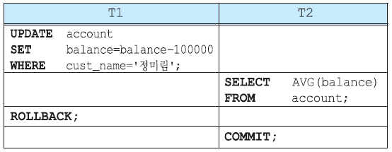
오손 읽기(Dirty Read)
예시
트랜잭션 T1이 정미림의 잔액을 100000원 감소시킨 후에 트랜잭션 T2는 모든 계좌의 잔액의 평균값을 검색
그 이후에 T1이 어떤 이유로 철회되면 T1이 갱신한 정미림 계좌의 잔액은 원래 상태로 되돌아감
따라서 T2는 완료되지 않은 트랜잭션이 갱신한 데이터, 즉 틀린 데이터를 읽음

Slide 10

dirty read: 실험 실습테이블 생성
/* 실습 테이블 생성 */
Drop TABLE IF EXISTS Users;
CREATE TABLE Users (
id INTEGER,
name VARCHAR(20),
age INTEGER);
INSERT INTO Users VALUES (1, 'HONG GILDONG', 30);
SELECT *
FROM Users;
COMMIT;

Slide 11
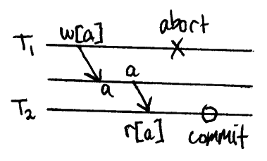
오손읽기 상황
작업 설명
두 개의 트랜잭션을 동시에 실행
트랜잭션 T1, T2가 동시 실행
T1은 읽기만 하고 T2는 쓰기를 함
T1은 T2가 변경한 데이터를 읽어 작업함
T2가 작업 중 철회(ROLLBACK) 함
문제발생
오손읽기
철회를 하면 T2의 작업은 없던 일이 됨
T1은 T2가 종료하지 않고 T2가 변경한 데이터를 보고 작업

Slide 12



오손읽기 예
트랜잭션 T2가 홍길동의 나이를 30에서 21로 변경한 후 철회(ROLLBACK) 트랜잭션 T1에게 오류를 발생시킨 예
T1(읽는 트랜잭션): READ UNCOMMITTED 모드 | T2(쓰는 트랜잭션): READ COMMITTED 모드
SET TRANSACTION ISOLATION LEVEL READ UNCOMMITTED; START TRANSACTION; USE madang; SELECT * FROM Users WHERE id=1;
 | SET TRANSACTION ISOLATION LEVEL READ COMMITTED; START TRANSACTION; USE madang; SET SQL_SAFE_UPDATES=0; UPDATE Users SET age=21 WHERE id=1; SELECT * FROM Users WHERE id=1;
SELECT * FROM Users WHERE id=1;
 | ROLLBACK;
SELECT * FROM Users WHERE id=1; COMMIT;

Slide 13
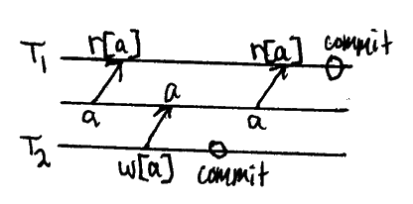
반복불가능 읽기(non-repeatable read)
트랜잭션 1이 데이터를 읽고
트랜잭션 2가 데이터를 쓰고(갱신, UPDATE)
트랜잭션 1이 다시 한 번 데이터를 읽을 때 생기는 문제
트랜잭션 1이 읽기를 다시 한 번 반복할 경우
이전의 결과와 다른 결과가 나오는 현상

Slide 14
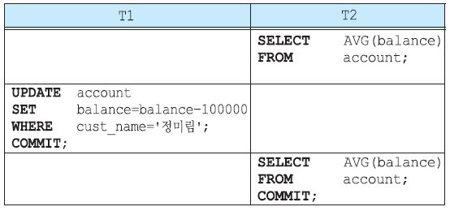
반복불가능 읽기
먼저 트랜잭션 T2는 모든 계좌의 잔액의 평균값을 검색
트랜잭션 T2가 완료되기 전에 트랜잭션 T1이 정미림의 잔액을 100000원 감소시키고 완료
트랜잭션 T2가 다시 모든 계좌의 잔액의 평균값을 검색하면 첫 번째 평균값과 다른 값을 보게 됨
동일한 읽기 연산을 여러 번 수행할 때 매번 서로 다른 값을 보게 될 수 있음

Slide 15
반복불가능 읽기
[작업 설명] 두 개의 트랜잭션을 동시에 실행
트랜잭션 T1, T2가 동시에 실행됨
T1은 읽기만 하고 T2는 쓰기(갱신, UPDATE)를 함
T1은 데이터를 읽고 작업을 한 후,
T2가 변경한 데이터를 다시 한 번 읽어와 작업

Slide 16
반복불가능 읽기
[문제 발생] 반복불가능 읽기
T1이 데이터를 읽고 작업하던 중 T2가 데이터를 변경
T1은 변경한 데이터를 보고 다시 한 번 작업
오손 읽기와 달리 T2가 COMMIT 했기 때문에 틀린 데이터 아님
그런데 T1은 같은 SQL 문이 다른 결과를 도출하게 됨

Slide 17
반복불가능 읽기: 예
T1(읽는 트랜잭션): READ COMMITTED 모드 | T2(쓰는 트랜잭션): READ COMMITTED 모드
SET TRANSACTION ISOLATION LEVEL READ COMMITTED; START TRANSACTION; USE madang; SELECT * FROM Users WHERE id=1;
 | SET TRANSACTION ISOLATION LEVEL READ COMMITTED; START TRANSACTION; USE madang; SET SQL_SAFE_UPDATES=0; UPDATE Users SET age=21 WHERE id=1; COMMIT; SELECT * FROM Users WHERE id=1;
SELECT * FROM Users WHERE id=1; COMMIT;

Slide 18
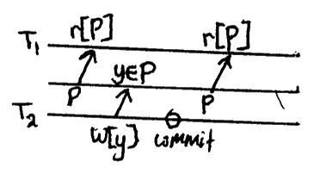
유령(phantom)데이터 읽기
트랜잭션 1이 데이터를 읽고
트랜잭션 2가 데이터를 쓰고(삽입, INSERT)
트랜잭션 1이 다시 한 번 데이터를 읽을 때 문제발생
트랜잭션 1이 읽기 작업을 다시 한 번 반복할 경우 이전에 없던 데이터(유령 데이터)가 나타나는 현상
반복불가능 읽기와 비슷
없던 데이터가 삽입되었기 때문에 다르게 구분

Slide 19
유령(phantom)데이터 읽기
[작업 설명]
두 개의 트랜잭션을 동시에 실행
트랜잭션 T1은 읽기만 하고
T2는 쓰기(삽입, INSERT)를 수행
T1은 데이터를 읽고 작업을 한 후,
T2가 변경한 데이터를 다시 한 번 읽어와 작업 수행

Slide 20
유령(phantom)데이터 읽기
[문제 발생] 유령데이터 읽기
이번에는 T1이 T2가 새로운 데이터를 삽입한 사실을 모르고 작업을 수행
T2가 COMMIT을 했기 때문에 틀린 데이터는 아님
그러나 T1 입장에서는 새로운 데이터가 반영되어
반복불가능 읽기와 마찬가지로 같은 SQL문이 다른 결과 도출

Slide 21
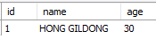
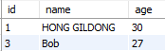
유령(phantom)데이터 읽기 예
T1(읽는 트랜잭션): REPEATABLE READ 모드 | T2(쓰는 트랜잭션) READ COMMITTED 모드
SET TRANSACTION ISOLATION LEVEL REPEATABLE READ; START TRANSACTION; USE madang; SELECT * FROM Users WHERE age BETWEEN 10 AND 30;
 | SET TRANSACTION ISOLATION LEVEL READ COMMITTED; START TRANSACTION; USE madang; INSERT INTO Users VALUES (3, 'Bob', 27); COMMIT; SELECT * FROM Users WHERE age BETWEEN 10 AND 30;
SELECT * FROM Users WHERE age BETWEEN 10 AND 30; COMMIT;

Slide 22
트랜잭션 고립 수준 명령어
트랜잭션을 동시에 실행시키면서
락보다 좀 더 완화된 방법으로 문제 해결 제공 명령어
트랜잭션 고립 수준 명령어와 발생 현상
문제 고립 수준 | 오손 읽기 | 반복불가능 읽기 | 유령데이터 읽기
READ UNCOMMITTED | 가능 | 가능 | 가능
READ COMMITTED | 불가능 | 가능 | 가능
REPEATABLE READ | 불가능 | 불가능 | 가능
SERIALIZABLE | 불가능 | 불가능 | 불가능

Slide 23
READ UNCOMMITTED(Level = 0)
고립 수준이 가장 낮은 명령어
SELECT 문장을 수행하는 경우
해당 데이터에 Shared Lock이 걸리지 않는 Level
자신의 데이터에 아무런 공유락을 걸지 않음
배타락은 갱신손실 문제 때문에 걸어야 함
다른 트랜잭션이 COMMIT하지 않은 데이터 읽음
그 때문에 오손(dirty) 페이지의 데이터를 읽게 됨

Slide 24
READ UNCOMMITTED 모드 요약
모드 | READ UNCOMMITTED
LOCK | SELECT 문 - 공유락 걸지 않음 UPDATE 문 - 배타락 설정 다른 트랜잭션의 공유락과 배타락이 걸린 데이터를 읽음
SQL 문 | SET TRANSACTION ISOLATION LEVEL READ UNCOMMITTED
문제점 | 오손 읽기, 반복불가능 읽기, 유령데이터 읽기

Slide 25
READ COMMITTED(Level=1)
트랜잭션 T1이 commit 을 한 데이터만 다른 트랜잭션 T2가 Read 하는 것을 허용
오손(dirty) 페이지의 참조를 피하기 위함
자신의 데이터를 읽는 동안 공유락을 걸지만
트랜잭션이 끝나기 전에라도 해지 가능
다른 트랜잭션 데이터는 락 호환성 규칙 진행
아무 설정을 하지 않으면 READ COMMITTED 방식으로 수행

Slide 26
READ COMMITTED 모드 요약
모드 | READ COMMITTED
LOCK | SELECT 문 - 공유락을 걸고 끝나면 바로 해지 UPDATE 문 - 배타락 설정 다른 트랜잭션이 설정한 공유락은 읽지만, 배타락은 읽지 못함
SQL 문 | SET TRANSACTION ISOLATION LEVEL READ COMMITTED
문제점 | 반복불가능 읽기, 유령데이터 읽기

Slide 27
REPEATABLE READ(Level=2)
default isolation level for InnoDB
공유락과 배타락을 트랜잭션이 종료할 때까지 유지
다른 트랜잭션이 자신의 데이터를 갱신할 수 없도록 함
단, 삽입(Insert) 은 허용 함
데이터의 동시성(concurrency) 수준이 낮음
MySQL
공유락 걸지 않음
최초 트랜잭션 수행 시 Snapshot를 만든 후
해당 스냅샷으로 읽기 수행: 다른 트랜잭션의 변경에도 동일한 결과 생성

Slide 28
REPEATABLE READ 모드 요약
모드 | REPEATABLE READ:
LOCK | SELECT 문 - 공유락을 걸고 트랜잭션을 끝까지 유지 UPDATE 문 - 배타락 설정 다른 트랜잭션이 설정한 공유락은 읽지만 배타락은 읽지 못함
SQL 문 | SET TRANSACTION ISOLATION LEVEL REPEATABLE READ
문제점 | 유령데이터 읽기

Slide 29
SERIALIZABLE(Level=3)
고립 수준이 가장 높은 명령어
실행 중인 트랜잭션은 다른 트랜잭션으로부터 완벽하게 분리
데이터 집합에 범위를 지어 잠금을 설정할 수 있음
다른 사용자가 데이터를 변경하려고 할 때
트랜잭션을 완벽하게 분리할 수 있음
네 가지 고립화 수준 중 제한이 가장 심함
데이터의 동시성 수준도 낮음
SELECT 질의의 대상이 되는 테이블에 미리 배타락 설정 효과

Slide 30
SERIALIZABLE 모드 요약
모드 | SERIALIZABLE
LOCK | SELECT 문 - 공유락을 걸고 트랜잭션을 끝까지 유지 UPDATE 문 - 배타락 설정 다른 트랜잭션이 설정한 공유락은 읽지만 배타락은 읽지 못함 인덱스에 공유락을 설정, 다른 트랜잭션의 INSERT 문이 금지
SQL 문 | SET TRANSACTION ISOLATION LEVEL SERIALIZABLE
문제점 | 없음

Slide 31


트랜잭션 고립 수준 실습
1. 반복불가능 읽기 문제 발생 실험⇒[문제발생] 반복불가능 읽기 문제
트랜잭션 T1: READ COMMITTED 모드 (기본 모드) | 트랜잭션 T2: READ COMMITTED 모드 (기본 모드)
SET TRANSACTION ISOLATION LEVEL READ COMMITTED; START TRANSACTION; USE madang; SELECT SUM(price) 총액 FROM Book;
 | SET TRANSACTION ISOLATION LEVEL READ COMMITTED; START TRANSACTION; USE madang; SELECT SUM(price) 총액 FROM Book; UPDATE Book SET price=price+500 WHERE bookid=1; SELECT SUM(price) 총액 FROM Book; COMMIT;
SELECT SUM(price) 총액 FROM Book; /* 앞의 결과와 다름 */ COMMIT;

Slide 32

트랜잭션 고립 수준 실습
1. 반복불가능 읽기 문제와 방지 위한 고립수준 상향명령어 ⇒ [문제방지] REPEATABLE READ 모드
트랜잭션 T1: REPEATABLE READ 모드 | 트랜잭션 T2: READ COMMITTED 모드 (기본 모드)
SET TRANSACTION ISOLATION LEVEL REPEATABLE READ; START TRANSACTION; USE madang; SELECT SUM(price) 총액 FROM Book;
 | SET TRANSACTION ISOLATION LEVEL READ COMMITTED; START TRANSACTION; USE madang; SET SQL_SAFE_UPDATES=0; UPDATE Book SET price=price+500 WHERE bookid=1;
 | (쿼리를 실행하는 중 ...) /* 대기 상태가 됨, T1이 COMMIT하면 실행됨 */
SELECT SUM(price) 총액 FROM Book; /* 앞의 결과와 같음 */ COMMIT;
 | SELECT SUM(price) 총액 FROM Book; COMMIT;
MySQL
- repeatable read에서 Snapshot으로 데이터 조회
- Snapshot: 임시로 생성된 복사본

Slide 33
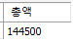
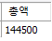
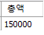
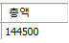
트랜잭션 고립 수준 실습
2. 유령데이터 읽기 문제 발생 실험⇒[문제발생] 유령데이터 읽기
트랜잭션 T1 REPEATABLE READ 모드 | 트랜잭션 T2 READ COMMITTED 모드(기본 모드)
SET TRANSACTION ISOLATION LEVEL REPEATABLE READ; START TRANSACTION; USE madang; SELECT SUM(price) 총액 FROM Book;
 | SET TRANSACTION ISOLATION LEVEL READ COMMITTED; START TRANSACTION; USE madang; SELECT SUM(price) 총액 FROM Book; INSERT INTO Book VALUES (11, '테스트', '테스트출판사', 5500); SELECT SUM(price) 총액 FROM Book; COMMIT;
SELECT SUM(price) 총액 FROM Book; COMMIT;
MySQL
최초 Select 수행 시 Snapshot 생성하여 데이터 조회
커밋 전까지 최초 스냅샷으로 처리
- Snapshot: 임시로 생성된 복사본

Slide 34
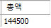
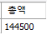
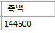
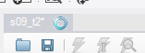
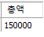
트랜잭션 고립 수준 실습
2. 유령데이터 읽기 문제 방지를 위한 고립 수준 상향 명령어⇒[문제방지] SERIALIZABLE 모드
트랜잭션 T1 SERIALIZABLE 모드 | 트랜잭션 T2 READ COMMITTED (기본 모드)
SET TRANSACTION ISOLATION LEVEL SERIALIZABLE; START TRANSACTION; USE madang; SELECT SUM(price) 총액 FROM Book;
 | SET TRANSACTION ISOLATION LEVEL READ COMMITTED; START TRANSACTION; USE madang; SELECT SUM(price) 총액 FROM Book; /* 여기까지 실행해본 후 진행 */ INSERT INTO Book VALUES (12, '테스트', '테스트출판사', 5500);
SELECT SUM(price) 총액 FROM Book; /* 앞의 결과와 같음 */ COMMIT; | /* Lock t1 commit 30초 대기 후 종료 */
 | SELECT SUM(price) 총액 FROM Book; COMMIT;

Slide 35

Enjoy your DB!!!

